Slide 1
ĐẠI SỐ MÁY TÍNH
GIẢNG VIÊN: NGUYỄN ĐÌNH HIỂN
SINH VIÊN THỰC HIỆN:
1. ĐINH TRỌNG HẬU 15520204
2. HUỲNH MAI MINH HIẾU 15520222
3. NGUYỄN HOÀNG VŨ THÂN 15520785
4. DIỆP QUANG NHÂN 14520619

Slide 2
NỘI DUNG
1. GIỚI THIỆU ĐỒ ÁN
II. CÔNG CỤ THỰC HIỆN
III. CHỨC NĂNG CỦA CHƯƠNG TRÌNH
IV. DEMO
V. TỔNG KẾT

Slide 3
I. GIỚI THIỆU
Chất lượng giáo dục đang trở thành môi quan tâm đặc biệt của toàn xã hội.
Cần thiết áp dụng khoa học công nghệ vào giảng dạy.
Hướng tới sự thuận lợi cho giáo viên và sự công bằng và khách quan trong các kỳ thi.

Slide 4

I. GIỚI THIỆU
* Một hệ thống trắc nghiệm yêu cầu giao diện phù hợp, dễ sử dụng và thân thiện đối với giáo viên cũng như học sinh.

Slide 5

II. CÔNG CỤ
Sử dụng Visual Studio với công nghệ ASP.NET MVC.
Hệ quản trị cơ sở dữ liệu: SQL Server 2017
Entity Framwork, JS, selenium driver.

Slide 6
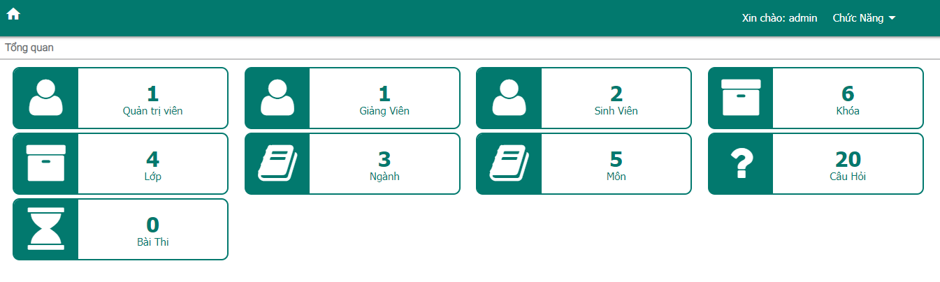
III. CÁC CHỨC NĂNG CHÍNH.
I. Chức năng dành cho người quản trị.
Thêm xoá sửa quản trị viên
Thêm xoá sửa giảng viên/ sinh viên
Thêm xoá sửa lớp/khoá
Thêm xoá sửa ngành/môn.
Thêm xoá sửa câu hỏi
Thêm sửa và đóng mở bài thi

Slide 7
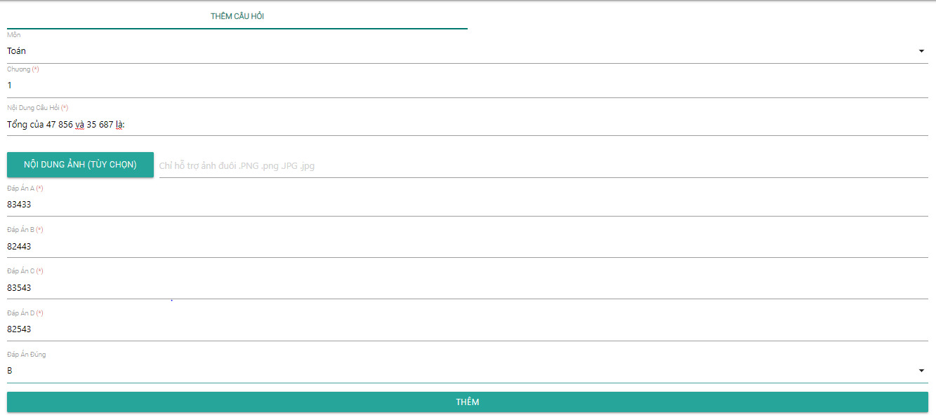
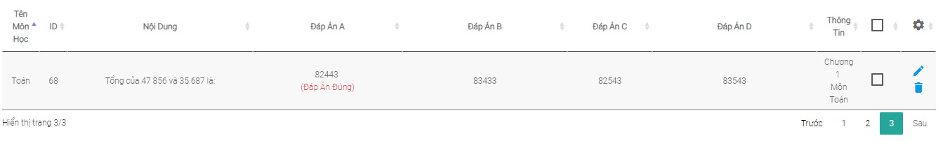
III. CÁC CHỨC NĂNG CHÍNH.
Chức năng thêm câu hỏi.

Slide 8
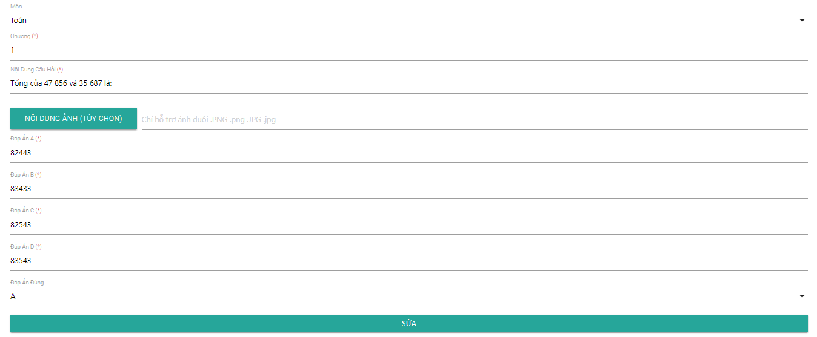
III. CÁC CHỨC NĂNG CHÍNH.
Chức năng sửa câu hỏi

Slide 9
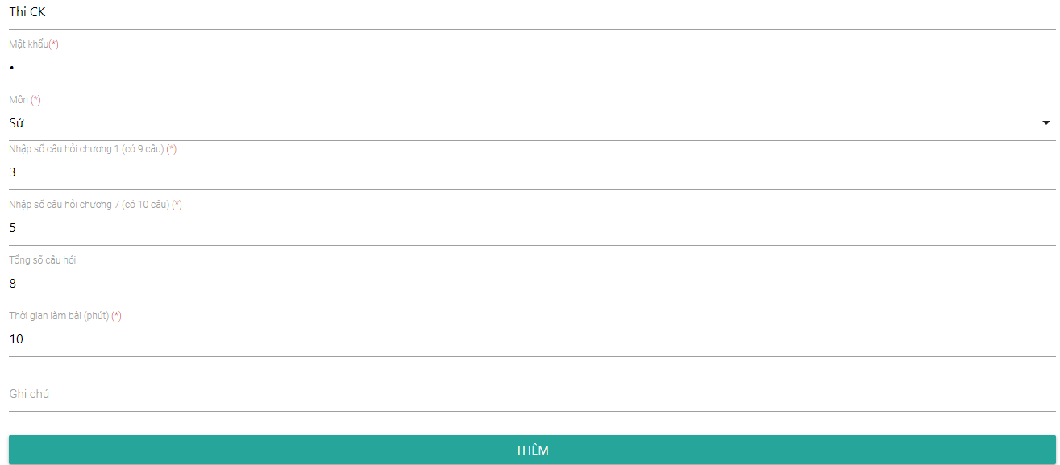
III. CÁC CHỨC NĂNG CHÍNH.
Chức năng tạo đề thi

Slide 10
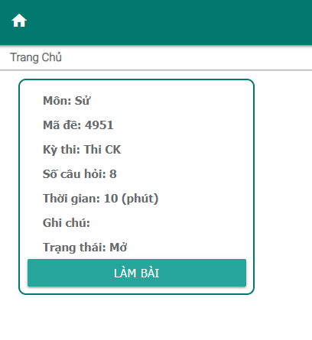
III. CÁC CHỨC NĂNG CHÍNH.
Chức năng dành cho học sinh

Slide 11
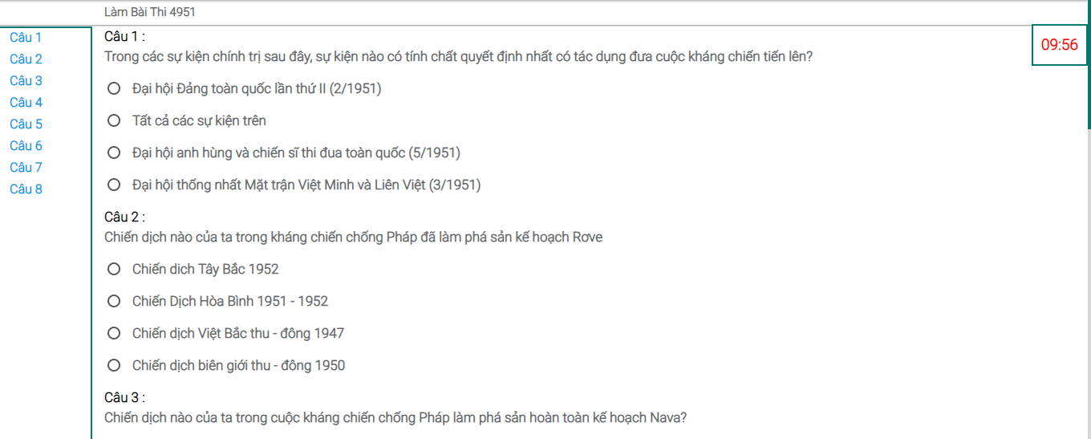
III. CÁC CHỨC NĂNG CHÍNH.
Chức năng dành cho học sinh

Slide 12
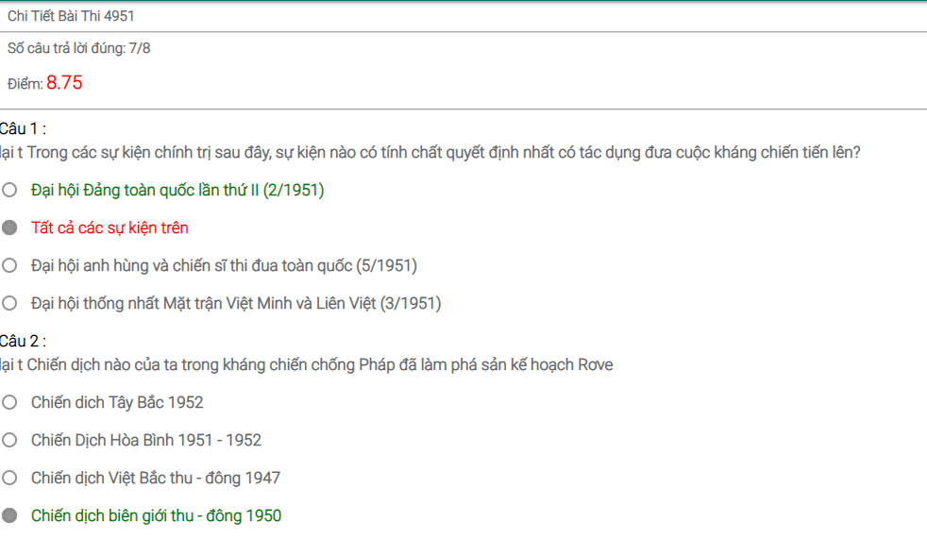
III. CÁC CHỨC NĂNG CHÍNH.
Chức năng PreviewTest

Slide 13
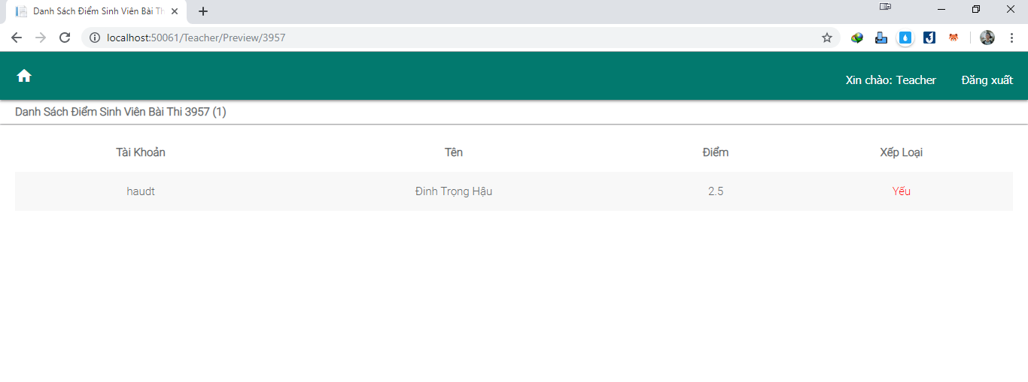
III. CÁC CHỨC NĂNG CHÍNH.
Chức năng dành cho giáo viên

Slide 14


CẢM ƠN THẦY VÀ CÁC BẠN ĐÃ THEO DÕI

